Slide 1


Velti für telekom
KampagnenmanagementProzess
Proprietary Notice
This material is proprietary to Velti and Affiliates. It contains trade secrets and confidential information which is solely the property of Velti and its Affiliates. This material shall not be used, reproduced, copied, disclosed, and transmitted, in whole or in part, without the express consent of Velti. © 2020 Velti. All rights reserved.

Slide 2
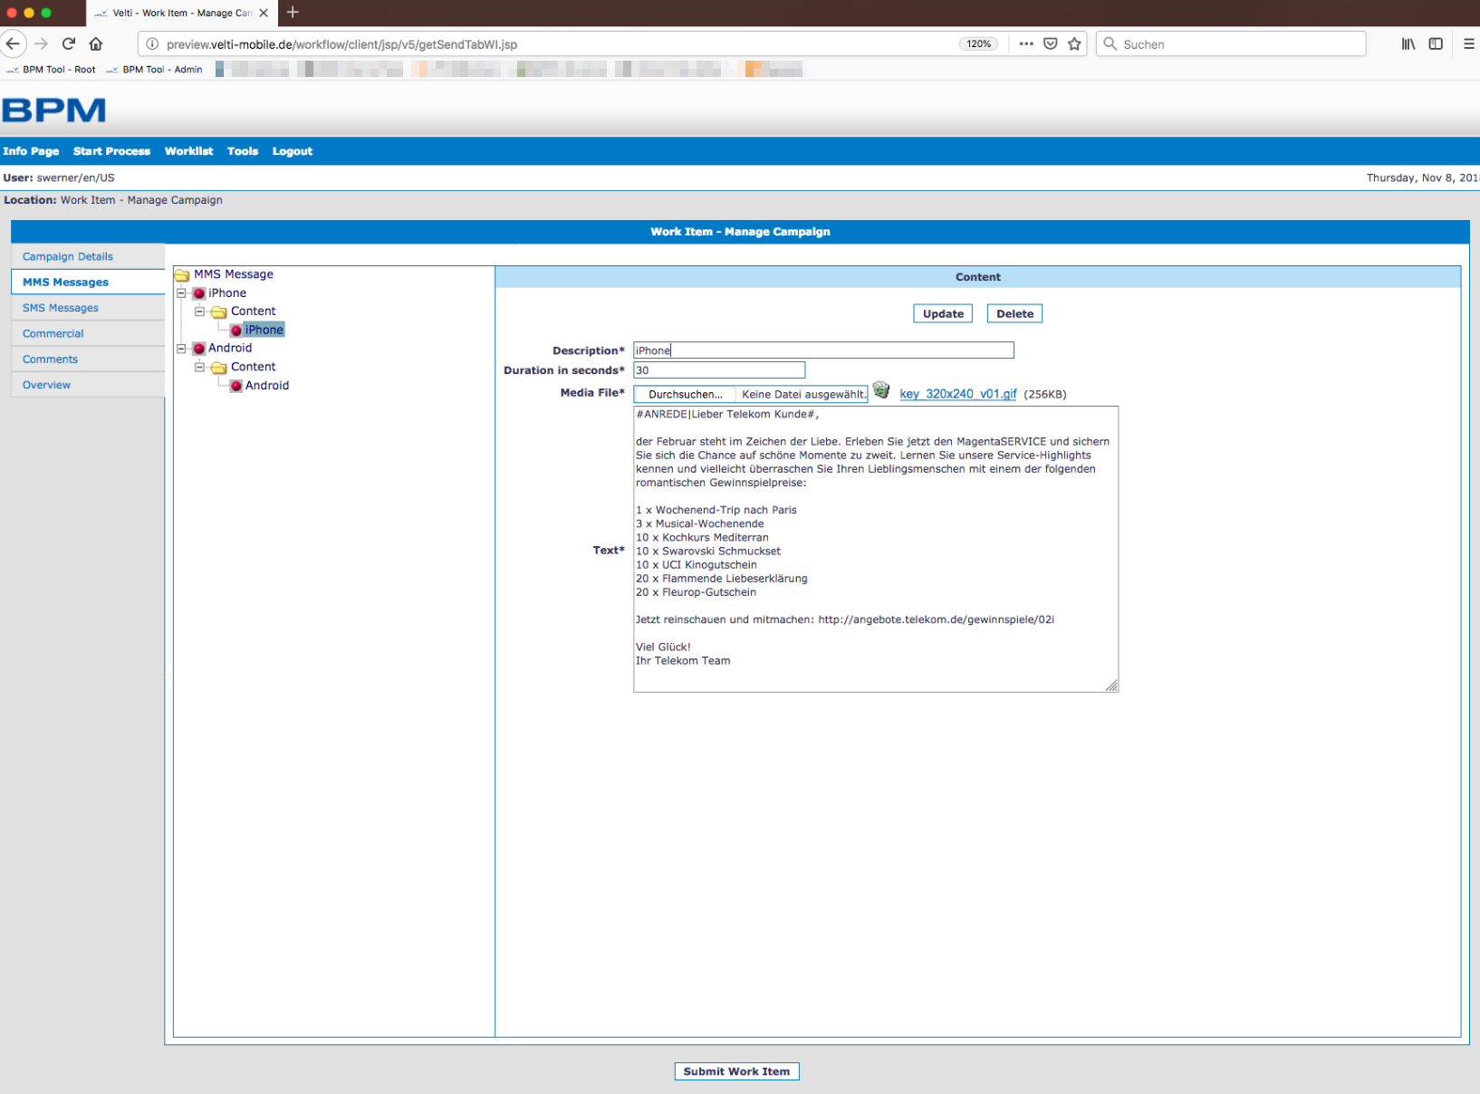
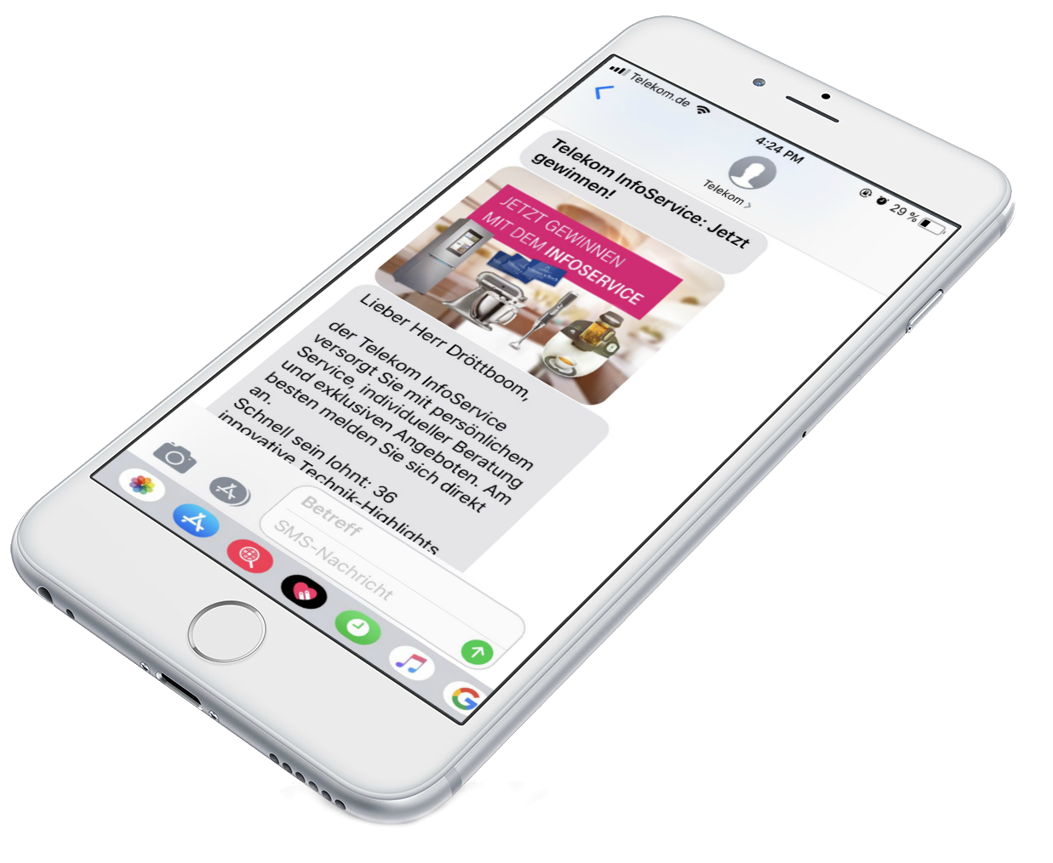
Technisches SET-UP
Wir verfügen über alle Anbindungen und Systemkomponenten für ein zuverlässiges und effizientes Kampagnenmanagement
Direkte Anbindung an alle relevanten Systeme:
    SMS-C/MMS-C Anbindung (MM7/MM3)
    File Transfer via SFTP (Datendrehscheibe) und SDR (Secure Data Room)
    DNS-Eintrag zum einfachen Anlegen mobiler Landingpages
    IP-to-MSISDN Schnittstelle (CRISP Plattform)
    IDM („Telekom Login“ Single Sign On),
    CTPS (Connected Touch Point Suite)
Kampagnen-Management-Tool (CMT) zur übersichtlichen Darstellung
des Kampagnenaufbaus und Kampagnenfreigabe
Individuelle Kreation und Optimierung der Contents und Landingpages
für alle gängigen Endgeräte
Personalisierte Kundenansprache
„One-Click-Aktivierung“ zur komfortablen Buchung von Diensten
Gerätedatenbank zur Sicherstellung der optimalen Auslieferung der
Inhalte für jedes Endgerät (endgerätespezifische Optimierung)
Auswertung der Zustellquote (Delivery Notification)
Kampagnenauswertung

Slide 3
ProzessÜberblick – Kommerzielles
Kampagnenmanager
1
Kampagnenanfrage
KVA
2
Velti
(easybill)
Einkaufsabteilung
3a
Bestellung
3b
Projekt anlegen
(Ariba/E-Mail Alert)
(Asana)
Kampagnenmanager
4a
Briefing
4b
Konzeption/Kreation
Interne Prozesse
Interne Prozesse
OCIProcessEngine@telekom.de
5a
Datenlieferung
5b
Versandvorbereitung
(i.d.R. zwei bis fünf Tage vor Versand)
Lieferschein
6
Buchhaltung
Bezahlung
(easybill)
8
(Ariba „Leistungserfassungsblatt“)
Velti
Rechnung
7
(easybill)
(Ariba)

Slide 4
Prozessüberblick – Kampagnenkoordination
4.1a
4.2
4.3
4a
Briefing
Copywriting
Kampagneneinrichtung (DWC Toolbox)
Preview Link
(Freigabeprozess)
4.1b
Kreation,
Storyboard
4.1c
Briefing Designer
4.4
Anmerkungen (keine Freigabe Preview Link)
Feedback Telekom
evtl. Optimierungen
evtl. Optimierungen
Freigabe
4.9
4.8
4.7
4.6
4.5
Finale Freigabe
Testversand
Test & QA
Programmierung Landingpage
Finalisierung der visuellen Inhalte
Testversand ca. 2 Tage vor Kampagnenstart (falls gefordert)
Rechtzeitige Information aller beteiligten Abteilungen zur bestmöglichen Ressourcenplanung und Einhaltung der Timelines

Slide 5
Prozessüberblick – Versandvorbereitung
5.1
5.3a
5.3b
Data editing, converting and broadcast list
creation (CSV file)
Upload Broadcast List
Template Creation
(MMS and/or SMS )
5a
Datenlieferung
(SFTP/Datendrehscheibe)
5.2a
5.3c
Unique ID creation
(if requested)
Broadcast Preparation
5.2b
Data is stored
in a database
Internal broadcast
External broadcast
Live broadcast
5.5
5.4
Reporting
(approx. after 14 days)
Evaluation of DLR
(approx. after 5 days)

Slide 6
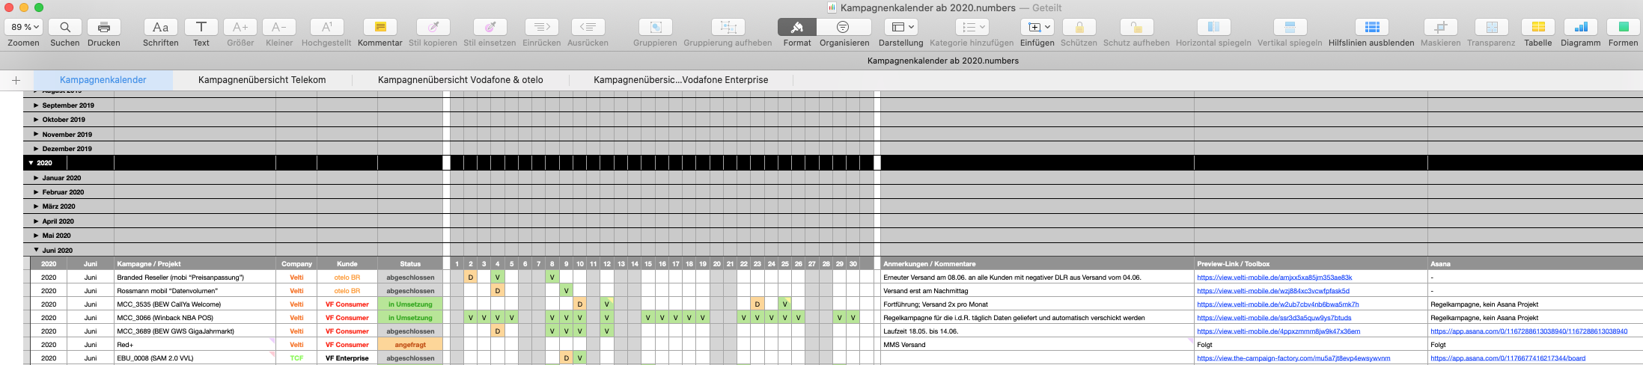
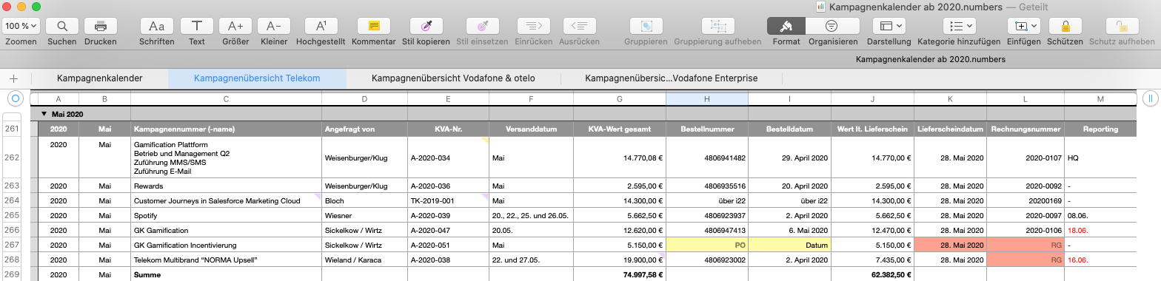
Organisatorische Informationen
Alle Kampagnen werden auf Monatsbasis im Kampagnenkalender gepflegt
iCloud Drive/Numbers/Kampagnenkalender ab 2020.numbers
Darüber hinaus ist der kommerzielle Status jeder einzelnen Kampagne in die Kampagnenübersicht einzutragen iCloud Drive/Numbers/Kampagnenkalender ab 2020.numbers

Slide 7
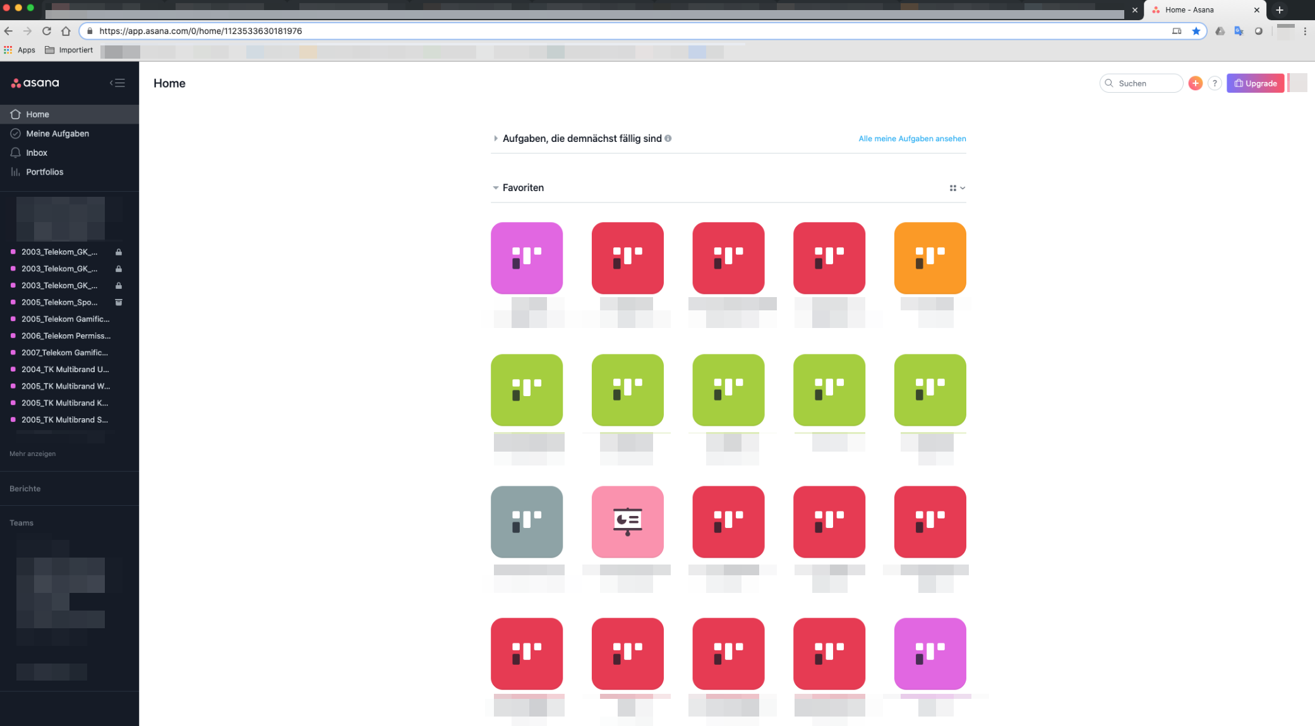
Organisatorische Informationen
Jede Kampagne/jedes Projekt wird in Asana (Projekt Management Tool) angelegt
https://app.asana.com/-/login

Slide 8
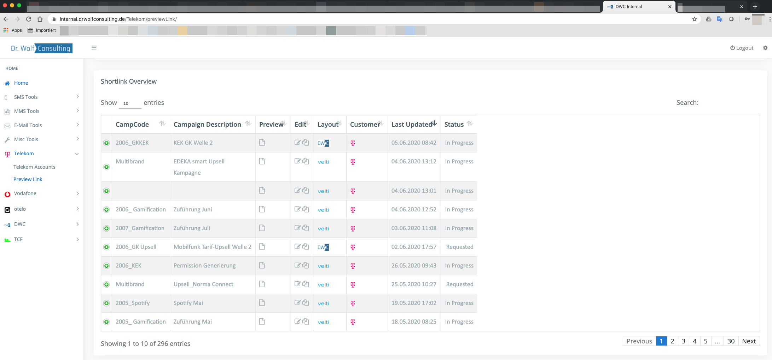
Organisatorische Informationen
Zusätzlich wird jede Kampagne/jedes Projekt in der Toolbox (Preview Link im Rahmen des Freigabeprozesses) eingerichtet
https://internal.drwolfconsulting.de/login/

